Slide 1




ỦY BAN NHÂN DÂN XÃ AN KHÁNH
TRƯỜNG TIỂU HỌC MỸ ĐỨC II
  CHUYÊN ĐỀ TỔ
ỨNG DỤNG CÔNG NGHỆ SỐ VÀO DẠY HỌC MÔN TOÁN LỚP 4 NHẰM PHÁT TRIỂN NĂNG LỰC SỐ CHO HỌC SINH
Giáo viên thực hiện: Đỗ Thị Tâm

Slide 2


Khởi động

Slide 3
B
Đặt tính rồi tính:
1025 x 15 252 : 21

Slide 4



Slide 5

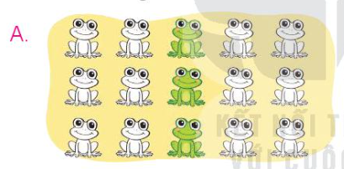
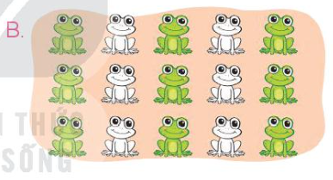
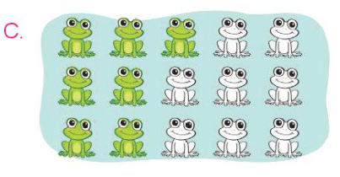


Bài 1: Chọn câu trả lời đúng:
a) Phân số chỉ phần đã tô màu của hình bên là:
$\frac{3}{5}$
b) Đã tô màu
số con ếch của hình nào dưới đây:
A
B
C
D

Slide 7
Bài 4:
>, <, =
?
5
17
5
6
11
11
l
m
m
b)
l
c)
<
a)
kg
<
kg
>
12
14
6
18
8
8
13
5
15
17
l
l
m
m
2
kg
>
1
kg
=
>
12
3
9
6

